Slide 1

Prof. Florêncio Caldas

Slide 2
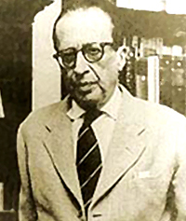
Principais nomes do modernismo brasileiro
Manuel Bandeira
literatura (poesia)

Slide 3
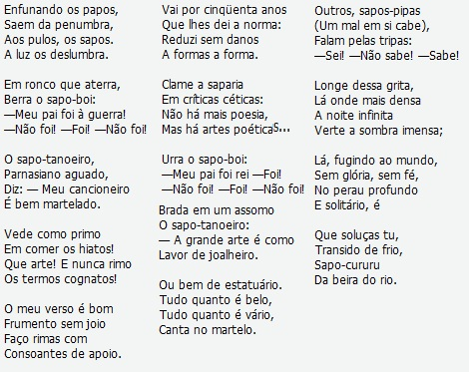
Os sapos

Slide 4
Poema retirado de uma notícia de jornal
João Gostoso era carregador de feira-livre e morava no
/morro da Babilônia num barracão sem número.
Uma noite ele chegou no bar Vinte de Novembro
Bebeu
Cantou
Dançou
Depois se atirou na lagoa Rodrigo de Freitas e
/morreu afogado

Slide 5
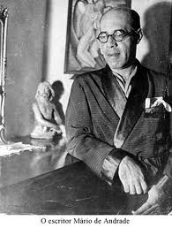
Principais nomes do modernismo brasileiro
Mário de Andrade
literatura

Slide 6
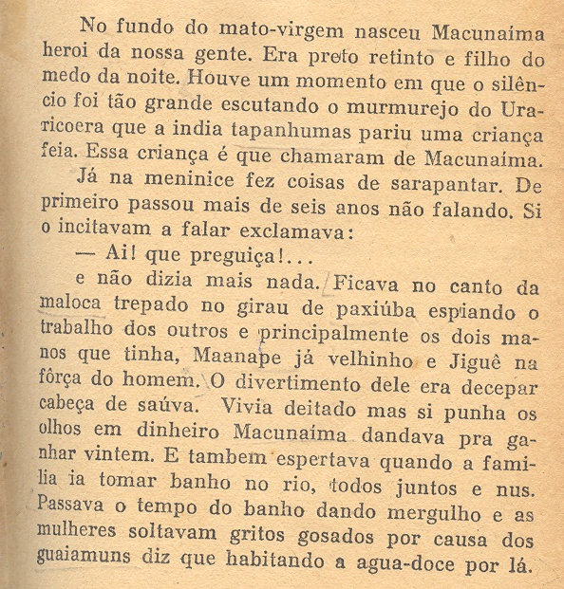

Macunaíma

Slide 7
Inspiração
São Paulo! Comoção de minha vida...
Os meus amores são flores feitas de original...
Arlequinal!... Traje de losangos... Cinza e ouro...
Luz e bruma... Forno e inverno morno...
Elegâncias sutis sem escândalos, sem ciúmes...
Perfumes de Paris... Arys!
Bofetadas líricas no Trianon... Algodoal!...
São Paulo! Comoção de minha vida...
Galicismo a berrar nos desertos da América!

Slide 8
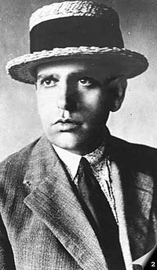
Principais nomes do modernismo brasileiro
Oswald de Andrade
literatura
(prosa e poesia)

Slide 9
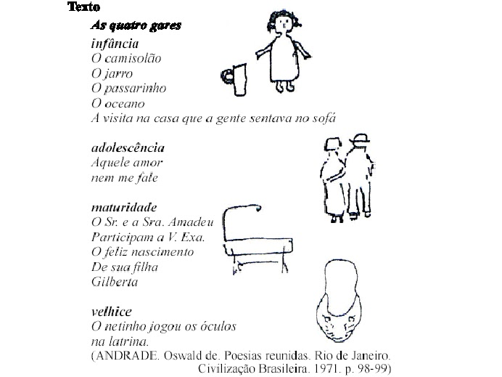

Slide 10
Canto de regresso à pátria
Minha terra tem palmares
Onde gorjeia o mar
Os passarinhos daqui
Não cantam como os de lá
Minha terra tem mais rosas
E quase que mais amores
Minha terra tem mais ouro
Minha terra tem mais terra
Ouro terra amor e rosas
Eu quero tudo de lá
Não permita Deus que eu morra
Sem que volte para lá
Não permita Deus que eu morra
Sem que volte pra São Paulo
Sem que veja a Rua 15
E o progresso de São Paulo

Slide 11
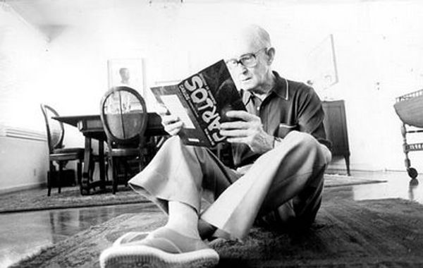
Principais nomes do modernismo brasileiro
Carlos Drummond de Andrade
Poesia

Slide 12
Poema de sete faces
Quando nasci, um anjo torto desses que vivem na sombra disse: Vai, Carlos! ser gauche na vida.
As casas espiam os homens que correm atrás de mulheres. A tarde talvez fosse azul, não houvesse tantos desejos.
O bonde passa cheio de pernas: pernas brancas pretas amarelas. Para que tanta perna, meu Deus, pergunta meu coração. Porém meus olhos não perguntam nada.

Slide 13
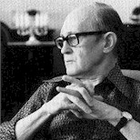
O homem atrás do bigode é sério, simples e forte. Quase não conversa. Tem poucos, raros amigos o homem atrás dos óculos e do -bigode,
Meu Deus, por que me abandonaste se sabias que eu não era Deus se sabias que eu era fraco.
Mundo mundo vasto mundo, se eu me chamasse Raimundo seria uma rima, não seria uma solução. Mundo mundo vasto mundo, mais vasto é meu coração.
Eu não devia te dizer mas essa lua mas esse conhaque botam a gente comovido como o diabo.

Slide 14
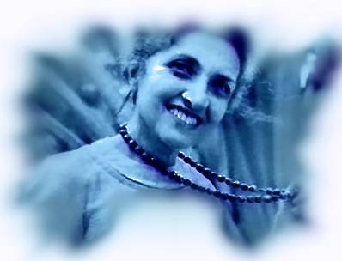
Principais nomes do modernismo brasileiro
Cecília Meireles
Poesia

Slide 15
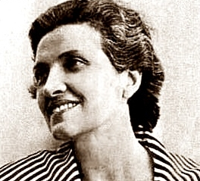
Motivo
Eu canto porque o instante existe
e a minha vida está completa.
Não sou alegre nem sou triste:
sou poeta.
Irmão das coisas fugidias,
não sinto gozo nem tormento.
Atravesso noites e dias
no vento.
Se desmorono ou se edifico,
se permaneço ou me desfaço,
— não sei, não sei. Não sei se fico
ou passo.
Sei que canto. E a canção é tudo.
Tem sangue eterno a asa ritmada.
E um dia sei que estarei mudo:
— mais nada.

Slide 16
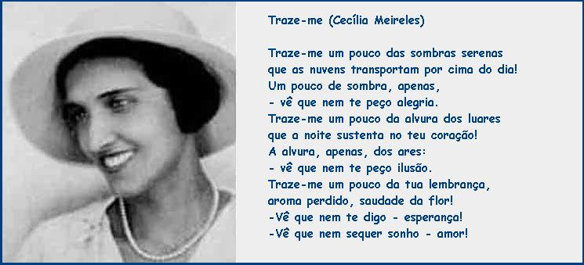

Slide 17
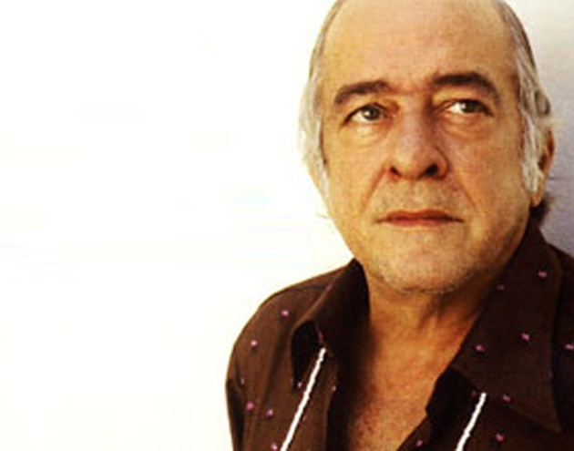
Principais nomes do modernismo brasileiro
Vinícius de Moraes
Poesia

Slide 18
Soneto da Separação
De repente do riso fez-se o pranto
Silencioso e branco como a bruma
E das bocas unidas fez-se a espuma
E das mãos espalmadas fez-se o espanto.
De repente da calma fez-se o vento
Que dos olhos desfez a última chama
E da paixão fez-se o pressentimento
E do momento imóvel fez-se o drama.
De repente, não mais que de repente
Fez-se de triste o que se fez amante
E de sozinho o que se fez contente.
Fez-se do amigo próximo o distante
Fez-se da vida uma aventura errante
De repente, não mais que de repente

Slide 19
Soneto Do Amor Total
Amo-te tanto, meu amor... não cante
O humano coração com mais verdade...
Amo-te como amigo e como amante
Numa sempre diversa realidade.
Amo-te afim, de um calmo amor prestante
E te amo além, presente na saudade
Amo-te, enfim, com grande liberdade
Dentro da eternidade e a cada instante.
Amo-te como um bicho, simplesmente
De um amor sem mistério e sem virtude
Com um desejo maciço e permanente.
E de te amar assim, muito e amiúde
É que um dia em teu corpo de repente
Hei de morrer de amar mais do que pude.

Slide 20
Soneto de fidelidade
De tudo, ao meu amor serei atento
Antes, e com tal zelo, e sempre, e tanto
Que mesmo em face do maior encanto
Dele se encante mais meu pensamento
Quero vivê-lo em cada vão momento
E em seu louvor hei de espalhar meu canto
E rir meu riso e derramar meu pranto
Ao seu pesar ou seu contentamento
E assim quando mais tarde me procure
Quem sabe a morte, angústia de quem vive
Quem sabe a solidão, fim de quem ama
Eu possa me dizer do amor (que tive):
Que não seja imortal, posto que é chama
Mas que seja infinito enquanto dure

